Slide 1
Načini plaćanja
Leon Kolačko 8.a

Slide 2
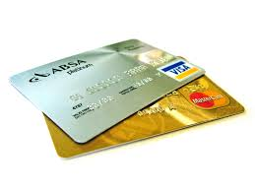
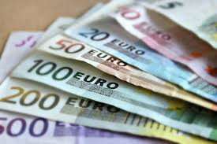
UVOD
Prije se koristio više novac i kovanice,ali u zadnje vrijeme sve više se koriste kartice.
Postoje 3 vrste kartica:debitna kartica,kreditna kartica i prepaid-kartice
Pstoji i plačanje putem interneta
Podatke o kartici i lozinku nesmije znati nitko osim nas.

Slide 3
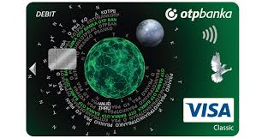
Debitna kartica
Za mlađe od 18 godina tekući raćun otvorit će roditelji.
Debitna je kartica poput gotovine,ali je jednostavnija i sigurnija.
ŠTO SVE MOŽEŠ S DEBITNOM KARTICOM??
Možeš podići gotovinu s računa u banci ili na bankomatu
Debitnom se karticom plaća u trgovinama,kinu i na drugim prodajnim mjestimam.

Slide 4
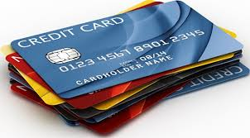
Kreditna kartica
Kreditnim se karticama moramo služiti pažljivo.
Kada kupuješ kreditnim karticama,kupuješ to na dug uz obećanje da ćeš ga vratit
Prednosti kreditnih kartica:mogućnost odgode plaćanja,sigurnost pri kupnji...
Nedostaci kreditnih kartica:rizik prekomjerenog trošenja,visoke kamatne stope,rizik od zaduživanja.
Vrste kreditnih kartica:standardna kreditna kartica,studenska kreditna kartica i kreditne kartice sa nagradama.

Slide 5
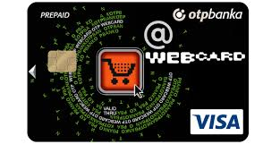
Prepaid-kartice
Prepaid kartice su kartice koje se koriste za plaćanje unaprijed.
Korisne su za:online kupovinu,putovanja,davanje džeparca djeci i kontroliranje troškova.
Nisu prikladne za sve financiske situacije i mogu se koristiti svugdje gdje se mogu koristiti i debitne kartice.

Slide 6
Kraj!!
Hvala na pažnji☺

